Slide 1
第16章 数据挖掘与知识发现

Slide 2
第16章 知识获取的新技术
16.1 数据挖掘
16.2 Web挖掘
16.3 文本挖掘
数据挖掘是指从大量数据中挖掘出隐含的、先前未知的、对决策有潜在价值的知识和规则的高级处理过程。
Web挖掘指使用数据挖掘技术在WWW数据中发现潜在的、有用的模式或信息。
文本挖掘是抽取有效、新颖、有用、可理解的、散布在文本文件中的有价值知识，并且利用这些知识更好地组织信息的过程。

Slide 3
16.1 数据挖掘
16.1.1数据挖掘的定义与发展
16.1.2 数据挖掘研究的主要内容
16.1.3数据挖掘的特点
16.1.4数据挖掘的分类
16.1.5数据挖掘中常用的技术
16.1.6数据挖掘过程
16.1.7 数据挖掘的研究方向及面临的困难
16.1.8 数据挖掘中的关联规则挖掘
16.1.9 聚类分析

Slide 4
16.1.1数据挖掘的定义与发展
数据挖掘起源于从数据库中发现知识（ Knowledge Discovery in Database，简称KDD）
KDD 的定义为：KDD 是从数据中辨别有效的、新颖的、潜在有用的、最终可理解的模式的过程。
数据挖掘是从大量数据中提取出可信的、新颖的、有效的并最终能被人理解的模式的处理过程，这种处理过程是一高级的处理过程。
数据挖掘的定义为：数据挖掘是KDD 中通过特定的算法在可接受的计算效率限制内生成特定模式的一个步骤。

Slide 5
16.1.2 数据挖掘研究的主要内容
根据挖掘对象划分，有如下若干种数据库或数据源：关系数据库、面向对象数据库、空间数据库、时态数据库、文本数据源、多媒体数据库、异质数据库、历史（legacy）数据库，以及万维网（Web）。
根据挖掘方法划分，可粗分为：统计方法、机器学习方法、神经网络方法和数据库方法。

Slide 6
16.1.3数据挖掘的特点
数据挖掘不一定具有严格的查询表达式 ，常常表现出即时、随机的特点。查询要求也不确定。整个挖掘过程也无法仅用SQL语言就能完整表达。
能并不生成严格的结果集。
可能在数据库的不同层次上挖掘知识规则。

Slide 7
16.1.4数据挖掘的分类
（1) 按操纵的数据库分类
  关系数据库、面向对象数据库、事务数据库、演绎数据库等
（2) 按挖掘的知识分类
  关联规则、分类规则、聚类规则、特征规则、时序规则等
（3) 按应用的技术方法分类
  基于规则和决策树的方法、基于神经元网络的方法 、模糊和粗集方法 、统计方法 、数据可视化方法

Slide 8
16.1.5数据挖掘常用的技术
人工神经网络
决策树
遗传算法
最邻近技术
规则归纳

Slide 9
16.1.6数据挖掘过程
1．数据准备
2．数据挖掘
  决定如何产生假设
  选择合适的工具。
  挖掘知识的操作。
  证实发现的知识。
3．结果表达和解释

Slide 10
16.1.7 数据挖掘研究面临的困难
一是来自于数据库本身；
二是现有理论和算法本身还有待发展完善
三是数据库类型的多样性
四是知识的表示形式
五是目前的数据挖掘与知识发现系统还不尽如人意
六是数据挖掘系统与实际应用相结合得还不够，还没有太多数据挖掘成功的范例。

Slide 11
16.1.8 关联规则挖掘
1. 问题描述
假设I = { i₁, i₂, ..., i_{m} } 是m 个不同项目的一个集合，T = { t₁, t₂, ..., t_{n} }是一个交易数据库，其中t_{j} 表示T 的第j 个交易，即它是I 中一组项目的集合，t_{j} ⊆ I 。每一个交易都与一个唯一的标识符TID 相联。如果对于I 中的一个子集X，有X ⊆ t_{j}，我们就说一个交易包含X。一条关联规则就是一个形如“X⇒Y”的蕴涵式，其中X ⊆ I，Y ⊆ I，而且X ∩Y=Ø。

Slide 12
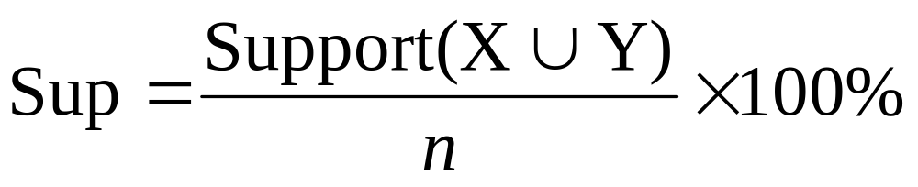
定义16.1 如果T中包含交易X ∪Y 的比例为Sup，则关联规则X⇒Y在T中具有支持度Sup，Sup的计算公式定义为：
其中，Support(X ∪ Y)为数据库中支持X ∪ Y 的交易数，n为数据库中的交易总数。

Slide 13
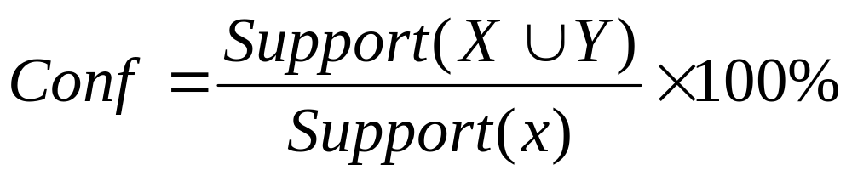
定义16.2 如果T 中包含X 的交易中同时也包含Y 的比例为Conf，则关联规则X ⇒ Y在T中以信任度(Confidence)Conf 成立，Conf的计算公式为：
其中Sup(X ∪ Y)为X ∪ Y的支持度，Sup(X)为X支持度。

Slide 14
定义16.3 满足最小支持度和最小信任度的关联规则称为强关联规则(strong association rules)。
定义16.4 从交易数据库(数据库中所有属性项的取值要么为0，要么为1)中挖掘得到的关联规则称为布尔型关联规则。

Slide 15
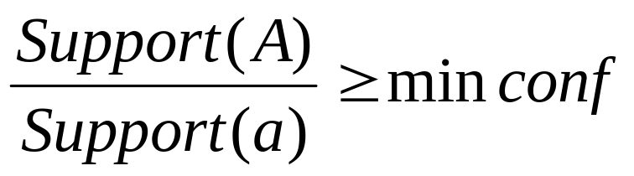
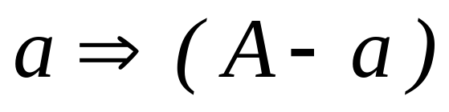
关联规则的挖掘问题可以分解成以下两个子问题：
(1) 找出交易数据库T中所有满足用户指定最小支持度的项集(itemset, I的一个非空子集)，满足最小支持度的项集称为频繁项集(frequent itemsets)或者大项集(large itemsets)，反之就称为小项集(small itemsets)。
(2) 利用频繁项集生成所需的关联规则。对于每一个频繁项集A，找出A的所有非空子集a，如果，
就生成关联规则

Slide 16
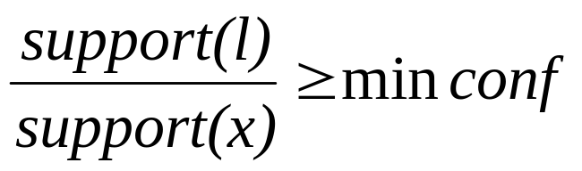

2. 挖掘步骤
(1) 关联规则的生成
  根据公式(16.2)，在得到了频繁项集L后，按照下面的步骤就可以生成关联规则：
  对于每一个频繁项集l，生成其所有的非空子集x；
  对于l 的每一个非空子集x，如果
  则输出规则：
(2) 关联规则的优化

Slide 17
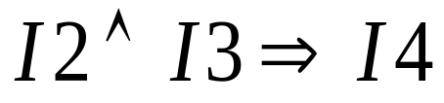

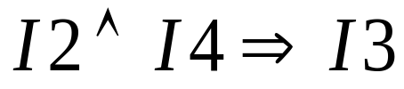






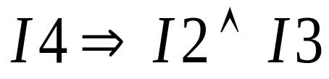
例16.1 设交易数据库如表10.1所示，又设minsup=50%，则l={I2, I3, I4}为频繁项集。l 的非空子集为{I2, I3}，{I2, I4}，{I3, I4}，{I2}，{I3}和{I4}。
TID | 项目_ID的列表
T100 | I1，I2，I5
T200 | I2，I3，I4
T300 | I3，I4
T400 | I1，I2，I3，I4

Slide 18
从给定的频繁项集中生成强关联规则的算法(rule-generate)
输入：频繁项集L；最小信任度minconf
输出：强关联规则
BEGIN
for each frequent itemset l_{k} in L， k≥2
genrules(L，l_{k});
END

Slide 19
procedure genrules(l_{k} ：frequent k-itemset，x_{m} ：frequent m-itemset)
X={(m-1) - itemsets x_{m-1} | x_{m-1}⊆m}
for each x_{m-1} in X{
conf = support(l_{k})/support(x_{m-1});
if (conf ≥ minconf) then {
print the rule “x_{m-1}⇒(l_{k} - x_{m-1})”,
with support = support(l_{k}), confidence=conf;
if (m-1 > 1) then
genrules(l_{k}, x_{m-1});
}
}

Slide 20
3. Apriori算法
定理16.1 如果项集X是频繁项集，那么它的所有非空子集都是频繁项集。
证明：
设交易数据库T中支持X的交易数为s
设X的任一非空子集为Y
设交易数据库T中支持Y的交易数为s’
∵支持X的交易一定支持Y
∴s’≥s
∴ support(Y) ≥support (X)
∵项集X是频繁项集
∴ sup(X) ≥ minsup
∴ sup(Y) ≥ minsup
∴ X的所有非空子集都是频繁项集 得证

Slide 21
定理16.2 如果项集X是小项集，那么它的所有超集都是小项集。
证明：
设交易数据库T中支持X的交易数为s
设X的任一超集为Z
设交易数据库T中支持Z 的交易数为s’
∵支持Z 的交易一定支持X
∴s’ ≤s
∴ sup(Z) ≤ sup(X)
∵项集X是小项集
∴ sup(X) ≤ minsup
∴ sup(Z) ≤ minsup
∴ X的所有超集都是小项集
得证

Slide 22
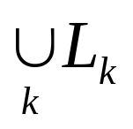
输入：交易数据库T；最小支持度minsup
输出：T 中的频繁项集L
BEGIN L₁= find_frequent_1- itemsets(T);
for (k=2; L_{k-1}≠Ø; k++){
C_{k}=apriori_gen(L_{k-1}, minsup);
for each transaction t∈T {
C_{t}=subset(C_{k}, t);
for each candidate c∈C_{t}
c.count++;
}
L_{k}={c∈C_{k}| c.count≥minsup}
}
return L= ;
END

Slide 23
procedure apriori_gen( L_{k-1}: frequent (k-1)-itemsets; minsup: minimum support)
for each itemset l₁∈L_{k-1}
for each itemset l₂ ∈ L_{k-1}
if (l₁[1]=l₂[1])∧∧(l₁[2]=l₂[2]) ...(l₁[k-2]=l₂[k-2]) ∧(l₁[k-1]<l₂[k-1])
then{
c=l₁×l₂;
if has_infrequent_subset(c, L_{k-1})
then delete c;
else add c to C_{k};
}
return Ck;

Slide 24
procedure has_infrequent_subset (c: candidate k-itemset; L_{k-1}: frequent (k-1)-itemsets);
for each (k-1)-subset x of c
if x∉L_{k-1} then
return TRUE;
return FALSE;

Slide 25
4. 实例与分析
例16.2 设T={T100, T200, T300, T400}，I={A, B, C, D, E}， minsup=50%。C₁={{A}, {B}, {C}, {D}, {E}}，第一次循环产生L₁={{A}, {B}, {C}, {E}}，由Apriori_gen(L₁)生成C₂，扫描数据库，计算C2中每个候选集得到L₂。依此循环，得到L₃，步骤如下：

Slide 26
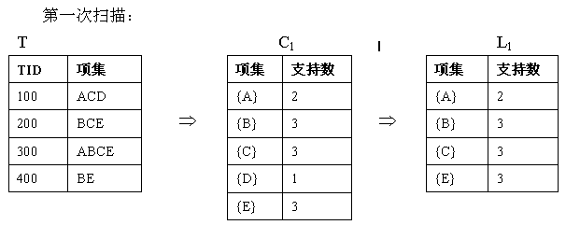

Slide 27
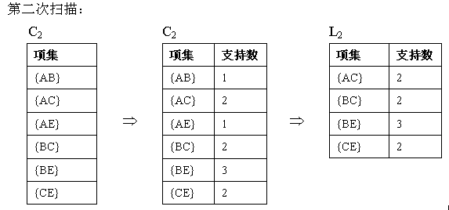

Slide 28
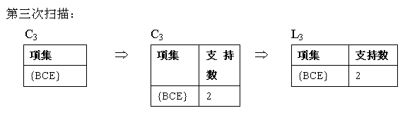

Slide 29
16.2 Web挖掘
16.2.1 Web挖掘概述
16.2.2 Web内容挖掘
16.2.3 Web结构挖掘
16.2.4 Web使用挖掘
16.2.5 Web数据挖掘的技术难点
16.2.6 XML与Web数据挖掘技术

Slide 30
16.2.1 Web挖掘概述
典型Web挖掘的处理流程如下：
1．查找资源
2．信息选择和预处理
3．模式发现
4．模式分析

Slide 31
16.2.2 Web内容挖掘
Web内容挖掘指从Web内容/数据/文档中发现有用信息。
（1）Web内容挖掘技术
  对于Web内容挖掘，目前主要使用的技术有两种类型。
    一种类型是简历在统计模型的基础上，采用的技术有决策树、分类、聚类、关联规则等。
    另一种类型是建立一个以机器学习为主的人工智能模型，采用的方法包括神经网络、自然法则计算方法等。

Slide 32
16.2.2 Web内容挖掘
（2）Web内容挖掘研究的两种观点
  从信息检索（IR）的观点看，Web内容挖掘的任务是从用户的角度出发，提高信息质量和帮助用户过滤信息；
  从DB的角度讲Web内容挖掘的任务主要是试图对Web上的数据进行集成、建模，以支持对Web数据的复杂查询。
（3）Web内容挖掘的作用
  Web内容挖掘目前主要用于权威页面的发现，以及分析相关的页面链接结构，并且通过分析这类信息来获取更多需要的信息。

Slide 33
16.2.3 Web结构挖掘
Web结构挖掘的对象是Web本身的超链接，即对Web文档的结构进行挖掘。对于给定的Web文档集合，通过算法发现它们之间链接情况的有用信息。
此外Web结构挖掘的另一个尝试是在Web数据仓库环境下的挖掘，包括通过检查同一台服务器上的本地连接，衡量Web结构挖掘Web站点的完全性；在不同的Web数据仓库中检查副本以帮助定位镜像站点；通过发现针对某一特定领域的超链接的层次属性，探索信息流动如何影响Web站点的设计。

Slide 34
16.2.4 Web使用挖掘
Web使用挖掘即Web使用记录挖掘。它通过挖掘相关的Web日志记录，来发现用户访问Web页面的模式；通过分析日志记录中的规律，识别用户的忠实度、喜好、满意度，发现潜在用户，增强站点的服务竞争力。

Slide 35
16.2.4 Web使用挖掘
（1）Web使用挖掘的分类
  根据数据源的不同处理方法，分为两类：
    一类是将Web使用记录的数据转换并传递到传统的关系表例，再使用数据挖掘算法对关系表中的数据进行常规挖掘；
    另一类是将Web使用记录的数据直接预处理再进行挖掘。
  根据数据来源、数据类型、数据集合中的用户数量和服务器数量等，分为5类：
    个性挖掘；系统改进；站点修改；智能服务；Web特征描述

Slide 36
16.2.4 Web使用挖掘
（2）Web日志
  目前市面上比较流行的Web服务器，通常都保存了对Web页面每一次访问的日志项，这些记录项又叫做Weblog项。它忠实地记录了访问该Web服务器的数据流的信息。
（3）Web使用记录挖掘带来的作用
  使得Web具有智能性；能快速、准确地找到用户所需信息；能为不同用户提供不同的服务；能为用户提供产品营销策略信息等。

Slide 37
16.2.4 Web使用挖掘
（4）基于简单结构的Web日志挖掘方案
  Web日志挖掘大致分为3个主要步骤：
    原始数据预处理
    挖掘算法
    模式分析
  数据预处理的4个步骤：
    数据净化
    用户识别
    会话识别
    路径扩充

Slide 38
16.2.4 Web使用挖掘
（5）基于复杂结构的分布式Web日志挖掘方案
  一般采用多Agent技术的分布式Web日志瓦局技术。
  多Agent技术用到Web日志挖掘系统主要基于多Agent技术的三重体系结构，包括用户访问层、代理层和Web服务器层。
  不同Agent的不同功能：用户Agent；决策Agent；挖掘Agent；资源Agent；远程适配器。

Slide 39
16.2.5 Web数据挖掘的技术难点
第一，Web上的数据是十分庞大的，而这种庞大的数据还是动态的，并且增长速度惊人。
第二，Web页面的结构比一般文本文件复杂很多，它可以支持多种媒体的表达。
第三，Web上的数据动态性极强，页面本身的内容和相关的链接经常更新。
第四，虽然说Web上信息很多，但实际是你需要的信息却不多，如何在信息海洋中不被淹没，尽可能找到所需要的信息也是一个难题。

Slide 40
16.3 文本挖掘
16.3.1 文本挖掘的概念
16.3.2 文本挖掘预处理
16.3.3 文本挖掘的关键技术
16.3.4 文本挖掘系统的评价标准

Slide 41
16.3.1 文本挖掘的概念
文本挖掘是抽取有效、新颖、有用、可理解的、散布在文本文件中的有价值知识，并且利用这些知识更好地组织信息的过程。
文本挖掘是知识挖掘的一个研究分支，用于基于文本信息的知识发现。文本挖掘利用智能算法，如神经网络、基于案例的推理、可能性推理等，并结合文字处理技术，分析大量的非结构化文本源（如文档、电子表格、客户电子邮件、网页等），抽取或标记关键字概念、文字间的关系，并按照内容对文档进行分类，从中发现和提取隐含的、事先未知的知识，最终形成用户可理解的、有价值的信息和知识。

Slide 42
16.3.2 文本挖掘预处理
文本收集
文本分析
特征修剪

Slide 43
16.3.3 文本挖掘的关键技术
文档聚类
文档分类
自动文摘

Slide 44
16.3.4 文本挖掘系统的评价标准
分类正确率：
查准率：
查全率：
支持度：
置信度：

